Slide 1
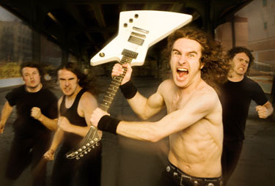
AIRBOURNE

Slide 2
Formowanie zespołu
Kapela została założona w roku 2003 przez dwójkę braci – Joela i Ryana O'Keeffe. Joel gra na gitarze od 11 roku życia, a Ryan dostał pierwszą perkusję w tym samym wieku, kiedy to Joel miał już 15 lat. Podczas pracy w Hotel Warrnambool Joel poznał przyszłego członka zespołu, gitarzystę – Davida Roadsa. Obraz zespołu dopełnił basista, Justin Street, który dołączył do grupy w 2003 roku.

Slide 3
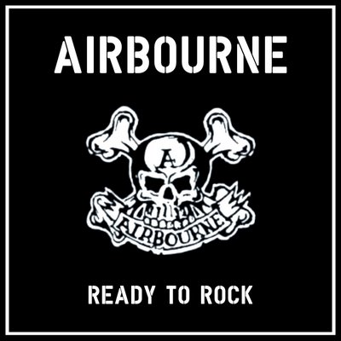
Pierwsza płyta
Zespół w roku 2004 wydaje swój pierwszy niezależny album – Ready to Rock, a z początkiem roku 2005 przenosi się do Melbourne. W tym samym roku grupa podpisuje kontrakt z wytwórnią Capitol Records oraz gra jako support dla zespołów takich jak Mötley Crüe, Motörhead czy The Rolling Stones. Zespół uczestniczył także w kilku festiwalach muzycznych.

Slide 4
Druga i najlepsza płyta
Rok później grupa przenosi się do Stanów. Tam rozpoczynają, razem z producentem Bobem Marlettem, pracę nad swoim pierwszym międzynarodowym albumem (najlepszym) – Runnin' Wild. Ukończone dzieło zostaje po raz pierwszy wydane rok później, 23 czerwca. 19 lutego 2007 roku wytwórnia Capitol Records zrywa wcześniej podpisaną umowę, lecz album był nadal rozprowadzany na terenie Australii poprzez EMI. Dystrybucją na resztę świata zajęła się (i zajmuje nadal) wytwórnia Roadrunner Records.

Slide 5
Zastosowanie ich utworów w :
Burnout: Paradise – "Too Much, Too Young, Too Fast"
Guitar Hero World Tour – "Too Much, Too Young, Too Fast"
Madden NFL 08– "Runnin' Wild"
Madden NFL 09 – "Stand Up for Rock 'N Roll"
NASCAR 08– "Stand Up For Rock 'N Roll"
NASCAR 09– "Runnin' Wild" i "Too Much, Too Young, Too Fast"
Need for Speed: ProStreet – "Blackjack"
Need for Speed: Undercover– "Girls in Black"
NFL Tour – "Blackjack"
NHL 08 – "Stand Up for Rock 'N Roll"
NHL 09 – "Runnin' Wild"
NHL 11 – "Bottom of the well"
Rock Band/Rock Band 2 – "Runnin' Wild" (do pobrania dodatkowo)
Skate– "Let's Ride"
Tony Hawk's Proving Ground – "Girls in Black"
Medal of Honor: Airborne – "Stand Up For Rock 'N Roll"
WWE Smackdown vs Raw 2009 – "Turn Up The Trouble"

Slide 6
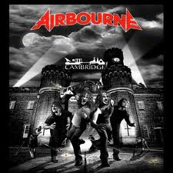
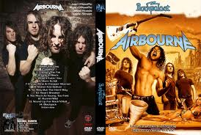
Dyskografia
Runnin' Wild (2007)
No Guts. No Glory (2010)
Albumy koncertowe
Live at the Playroom (2007)
EP-ki
Ready to Rock (2004)

